Slide 2
Ca Nhập Lễ EPHATA Thành Tâm

Slide 3
Tk1: Lạy Chúa xin mở mắt con biết nhìn kỳ công của Ngài, trời xanh tinh tú long lanh hoa ngàn cùng muôn muông thú. Đồi kia ai đắp lên non sông dài trùng dương mênh mông, biết rằng Ngài đã thương con, thế mà con đâu có hay

Slide 4
Đk: Ephata! Hãy mở! Mở ra! Ephata! Hãy mở ra! Ephata! Ephata!

Slide 5
Tk2: Lạy Chúa xin mở tay con nối liền vòng tay kẻ nghèo, tình thương dâng hiến nơi nơi cho người đời vương tăm tối. Bạn ơi xin mở đôi tay đón về người thân cô thế, chính Ngài, Ngài đến thăm anh, thế mà anh đâu có hay.

Slide 6
Đk: Ephata! Hãy mở! Mở ra! Ephata! Hãy mở ra! Ephata! Ephata!

Slide 7
Tk3: Lạy Chúa xin mở môi con ca ngợi tình thương của Ngài, Ngài ơi xin mở tai con nghe Lời hằng ban sức sống. Lạy Chúa xin hướng chân con lên đồi ngày xưa Canvê, nẻo đường Ngài đã đi qua, có Ngài con đâu lẻ loi.

Slide 8
Đk: Ephata! Hãy mở! Mở ra! Ephata! Hãy mở ra! Ephata! Ephata!

Slide 10
KINH VINH DANH
Ca Lên Đi 2

Slide 11
KINH VINH DANH

Slide 12
Chủ tế: Vinh danh Thiên Chúa trên các tầng trời. Và bình an dưới thế, bình an dưới thế cho người thiện tâm.

Slide 13
Chúng con ca ngợi Chúa. Chúng con chúc tụng Chúa. Chúng con thờ lạy Chúa. Chúng con tôn vinh Chúa. Chúng con cảm tạ Chúa vì vinh quang cao cả Chúa.

Slide 14
Lạy Chúa là Thiên Chúa, là Vua trên trời, là Chúa Cha toàn năng. Lạy Con Một Thiên Chúa, Chúa Giê-su Ki-tô.

Slide 15
Lạy Chúa là Thiên Chúa, là Chiên Thiên Chúa, là Con Đức Chúa Cha. Chúa xoá tội trần gian, xin thương, xin thương, xin thương xót chúng con.

Slide 16
Chúa xoá tội trần gian, Xin nhận lời chúng con cầu khẩn. Chúa ngự bên hữu Đức Chúa Cha, xin thương, xin thương, xin thương xót chúng con.

Slide 17
Vì lạy Chúa Giê-su Ki-tô, chỉ có Chúa là Đấng Thánh, chỉ có Chúa là Chúa, chỉ có Chúa là Đấng Tối Cao, cùng Đức Chúa Thánh Thần trong vinh quang Đức Chúa Cha. A-men. A-men.

Slide 19
KINH VINH DANH

Slide 20
Chủ tế: Vinh danh Thiên Chúa trên các tầng trời. A+B: Và bình an dưới thế cho người thiện tâm.

Slide 21
A: Chúng con ca ngợi Chúa.
B: Chúng con chúc tụng Chúa. A: Chúng con thờ lạy Chúa.
B: Chúng con tôn vinh Chúa.

Slide 22
A: Chúng con cảm tạ Chúa vì vinh quang cao cả Chúa.
B: Lạy Chúa là Thiên Chúa, là Vua trên trời, là Chúa Cha toàn năng.

Slide 23
A: Lạy con một Thiên Chúa, Chúa Giêsu Kitô.
B: Lạy Chúa là Thiên Chúa, là Chiên Thiên Chúa là Con Đức Chúa Cha.

Slide 24
A: Chúa xóa tội trần gian, xin thương xót chúng con.
B: Chúa xóa tội trần gian, xin nhậm lời chúng con cầu khẩn.

Slide 25
A: Chúa ngự bên hữu Đức Chúa Cha, xin thương xót chúng con.
B: Vì lạy Chúa Giêsu Kitô, chỉ có Chúa là Đấng Thánh.

Slide 26
Chỉ có Chúa là Chúa, chỉ có Chúa là đấng tối cao.
A+B: Cùng Đức Chúa Thánh Thần trong vinh quang Đức Chúa Cha.
Amen.

Slide 28
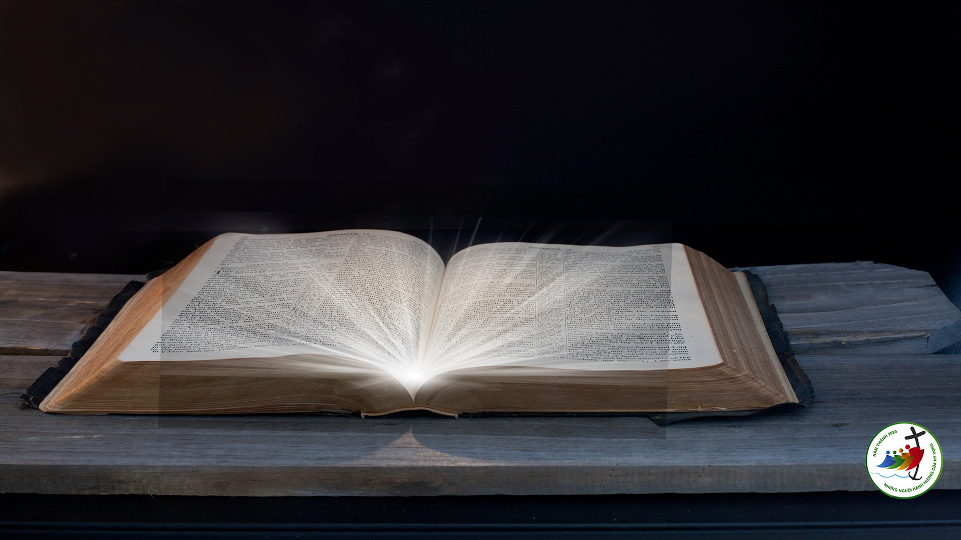
Bài đọc 1
Chớ vội khen, khi người chưa lên tiếng.
Bài trích sách Huấn ca.

Slide 30
Đk: Lạy Chúa được tạ ơn Chúa thực thú vị thay.

Slide 31
Tk1: Ôi thú vị thay được tạ ơn Chúa được mừng hát danh Ngài lạy Đấng tối cao, từ bình minh tuyên xưng kỳ công của Ngài, suốt đêm trường quảng bá lòng Ngài tín trung.

Slide 32
Đk: Lạy Chúa được tạ ơn Chúa thực thú vị thay.

Slide 33
Tk2: Như khóm dừa xanh này người công chính, như hương bá vươn mình từ núi Ly-băng, được trồng lên ngay trong nhà của Chúa Trời, giữa khuôn vườn ở trước đền thờ Chúa ta.

Slide 34
Đk: Lạy Chúa được tạ ơn Chúa thực thú vị thay.

Slide 35
Tk3: Tuy đã già nhưng còn trổ hoa trái, thân cây vẫn căng đầy nhựa sống xanh tươi, để truyền rao nơi nơi Ngài luôn chính trực núi ẩn mình bởi Chúa Ngài chẳng bất công.

Slide 36
Đk: Lạy Chúa được tạ ơn Chúa thực thú vị thay.

Slide 37
Bài đọc 2
Thiên Chúa đã cho chúng ta chiến thắng nhờ Đức Giê-su Ki-tô.
Bài trích thư thứ nhất của thánh Phao-lô tông đồ gửi tín hữu Cô-rin-tô.

Slide 38
Alleluia-alleluia: Anh em hãy chiếu sáng như những vì sao giữa thế gian và làm sáng tỏ lời baon sự sống. Alleluia.

Slide 41
KINH TIN KÍNH

Slide 42
Tôi tin kính một Thiên Chúa là Cha toàn năng, Đấng tạo thành trời đất, muôn vật hữu hình và vô hình.

Slide 43
Tôi tin kính một Chúa Giêsu Kitô, Con Một Thiên Chúa, Sinh bởi Đức Chúa Cha từ trước muôn đời.

Slide 44
Người là Thiên Chúa bởi Thiên Chúa, Ánh Sáng bởi Ánh Sáng, Thiên Chúa thật bởi Thiên Chúa thật,

Slide 45
được sinh ra mà không phải được tạo thành, đồng bản thể với Đức Chúa Cha: nhờ Người mà muôn vật được tạo thành.

Slide 46
Vì loài người chúng ta và để cứu độ chúng ta, Người đã từ trời xuống thế.

Slide 47
Bởi phép Đức Chúa Thánh Thần, Người đã nhập thể trong lòng Trinh Nữ Maria, và đã làm người.

Slide 48
Người chịu đóng đinh vào thập giá vì chúng ta, thời quan Phongxiô Philatô; Người chịu khổ hình và mai táng, ngày thứ ba Người sống lại như lời Thánh Kinh.

Slide 49
Người lên trời, ngự bên hữu Đức Chúa Cha, và Người sẽ lại đến trong vinh quang để phán xét kẻ sống và kẻ chết, Nước Người sẽ không bao giờ cùng.

Slide 50
Tôi tin kính Đức Chúa Thánh Thần là Thiên Chúa và là Đấng ban sự sống, Người bởi Đức Chúa Cha và Đức Chúa Con mà ra,

Slide 51
Người được phụng thờ và tôn vinh cùng với Đức Chúa Cha và Đức Chúa Con: Người đã dùng các tiên tri mà phán dạy.

Slide 52
Tôi tin Hội Thánh duy nhất thánh thiện công giáo và tông truyền.

Slide 53
Tôi tuyên xưng có một Phép Rửa để tha tội. Tôi trông đợi kẻ chết sống lại và sự sống đời sau. Amen.

Slide 54
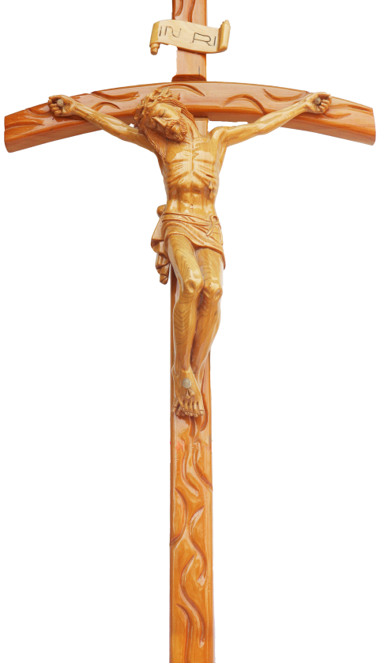
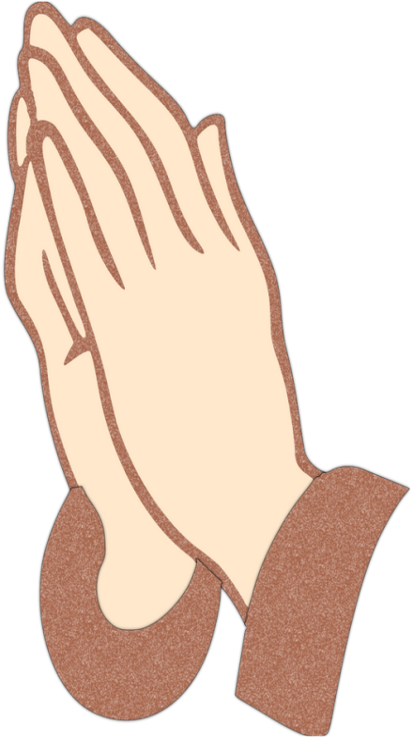
LỜI NGUYỆN TÍN HỮU
Anh chị em thân mến, Đức Giê-su mời gọi hết thảy mọi người Kitô hữu hãy nên hoàn thiện như Cha trên trời. Với ước muốn nên tron lành, chúng ta cùng tha thiết nguyện xin.

Slide 55
Của Lễ Hiến Dâng Xuân Hoàng

Slide 56
TK1: Con xin dâng Ngài rượu nho bánh thơm, công lao vun trồng ngày đêm sớm hôm, nắng mưa dãi dầu, với muôn nhọc nhằn.

Slide 57
***: Bao nhiêu ơn lành Ngài đã khấn ban, chính Chúa tác thành để con sống vui, xin tri ân Ngài đời con Chúa ơi.

Slide 58
ĐK: Đây muôn câu ca, muôn lời hoan chúc tán dương danh Ngài là Chúa chí tôn, xin thương trông xem lễ vật dâng tiến của muôn tâm hồn thành tâm kính dâng.

Slide 59
Tk2: Chúa đã xuống trần vì yêu thế nhân hy sinh thân mình để cứu chúng sinh, dẫu bao nhục hình vẫn yêu đến cùng,

Slide 60
***: Con xin theo Ngài một đời nhất tâm, yêu thương vâng phục là trao hiến đi, ước mong trọn vẹn của lễ hiến dâng.

Slide 61
ĐK: Đây muôn câu ca, muôn lời hoan chúc tán dương danh Ngài là Chúa chí tôn, xin thương trông xem lễ vật dâng tiến của muôn tâm hồn thành tâm kính dâng.

Slide 65
Lạy Cha trên trời/ Xin cho ơn đức tin mà Cha ban tặng chúng con/ trong Chúa Giêsu Kitô Con Cha/ và Anh của chúng con/ cùng ngọn lửa đức ái được thắp lên trong tâm hồn chúng con bởi Chúa Thánh Thần/

Slide 66
khơi dậy trong chúng con niềm hy vọng hồng phúc/ hướng về Nước Cha trị đến/ Xin ân sủng Cha biến đổi chúng con/ thành những người miệt mài vun trồng hạt giống Tin Mừng/

Slide 67
Ước gì những hạt giống ấy/ biến đổi từ bên trong nhân loại và toàn thể vũ trụ này/ trong khi vững lòng mong đợi trời mới đất mới/ lúc mà quyền lực Sự Dữ sẽ bị đánh bại/ và vinh quang Cha sẽ chiếu sáng muôn đời/

Slide 68
Xin cho ân sủng của Năm Thánh này/ khơi dậy trong chúng con/ là Những Người Lữ Hành Hy Vọng/ niềm khao khát kho tàng ở trên trời/ đồng thời cũng làm lan tỏa trên khắp thế giới/

Slide 69
niềm vui và sự bình an của Đấng Cứu Chuộc chúng con/ Xin tôn vinh và ngợi khen Cha là Thiên Chúa chúng con/ Cha đáng chúc tụng mãi muôn đời. Amen.

Slide 71
Ca Nguyện Hiệp Lễ TỰ TÌNH M. Tigon

Slide 72
Tk1: Chúa biết thân con mọn hèn mỏng manh yếu đuối vương vấn bao bụi trần, xa rời tình Cha chí nhân đôi lúc con ơ hờ, mặc cho Ngài mãi mong chờ đường trần lạc bước hoen nhơ Ngài vẫn xót thương vô bờ.

Slide 73
Đk: Tình yêu là thế đó! Ngài vẫn yêu con mãi thôi, bàn tay Ngài dẫn lối đưa con về nơi bến yêu muôn đời. Dẫu có lúc bụi đường làm con tơ vương, lạc hướng chỉ nơi Chúa, chốn con tựa nương.

Slide 74
Tk2: Chúa hỡi, con đây đường đời nhiều phen vấp ngã vui sống trong xa hoa quên tình Ngài luôn thứ tha. Đôi lúc con nghi ngờ niềm tin đã khuất xa mờ, tình yêu Thiên Chúa ươm mơ, Ngài nâng bước chân dại khờ.

Slide 75
Đk: Tình yêu là thế đó! Ngài vẫn yêu con mãi thôi, bàn tay Ngài dẫn lối đưa con về nơi bến yêu muôn đời. Dẫu có lúc bụi đường làm con tơ vương, lạc hướng chỉ nơi Chúa, chốn con tựa nương.

Slide 76
Tk3: Chúa đã yêu con bằng một tình yêu chung thủy, nhưng trái tim con đây chưa trọn vẹn hay đổi thay. Con muốn dâng cho Ngài tình con dù có non dại, Ngài luôn ủ ấp tim con, nguyện yêu Chúa mãi vuông tròn.

Slide 77
Đk: Tình yêu là thế đó! Ngài vẫn yêu con mãi thôi, bàn tay Ngài dẫn lối đưa con về nơi bến yêu muôn đời. Dẫu có lúc bụi đường làm con tơ vương, lạc hướng chỉ nơi Chúa, chốn con tựa nương.

Slide 79
Ca Nguyện Hiệp Lễ Đừng Xét Đoán (Lc. 6) Huỳnh Minh Kỳ & Đinh Công Huỳnh.

Slide 80
Đk: Hãy xem quả thì biết cây, cây tươi tốt thì sinh trái tốt. Hãy kiểm điểm mình trước đi, chớ mau vội kết án anh em.

Slide 81
Tk1: Đời con lỗi lầm lại không sửa sai chê bai người khác. Để ý khuyết điểm người khác hơn là sửa lỗi chính mình.

Slide 82
***: Đà trong mắt mình làm ngơ cứ lo soi xét mắt người. Mãi sống giả hình thường hay khắt khe sai trái của người.

Slide 83
Đk: Hãy xem quả thì biết cây, cây tươi tốt thì sinh trái tốt. Hãy kiểm điểm mình trước đi, chớ mau vội kết án anh em.

Slide 84
Tk2: Bình an đích thực là khi chính con tu thân sửa tính. tự biết sửa mình kìm hãm trong mọi lời nói việc làm.

Slide 85
***: Bình an đích thực là nghiêm khắc hơn lối sống của mình. Tương lai hiện tại là do chính con biết sống chân thành.

Slide 86
Đk: Hãy xem quả thì biết cây, cây tươi tốt thì sinh trái tốt. Hãy kiểm điểm mình trước đi, chớ mau vội kết án anh em.

Slide 87
Tk3: Người không thấy được làm sao biết đi theo con đường sáng. Nguyện Chúa chỉ đường mở trí soi lòng vượt những yếu hèn.

Slide 88
***: Nhận ra chính mình và xa lánh bao ganh ghét nhỏ mọn. Cho nhau chân tình và luôn mến yêu trong Chúa thật lòng.

Slide 89
Đk: Hãy xem quả thì biết cây, cây tươi tốt thì sinh trái tốt. Hãy kiểm điểm mình trước đi, chớ mau vội kết án anh em.

Slide 92
Ca Kết Lễ Bài Ca Dâng Mẹ Lm. Kim Long

Slide 93
Đk: Thành tâm dâng bài ca yêu mến lên Mẹ trên trời. Mẹ ơi cho hồn con vui sống bên Mẹ muôn đời.

Slide 94
Tk1: Khúc ca dâng tiến Mẹ ngát bay tựa hương trầm. Lời ca còn vang vang, hoà ý thơ trìu mến.

Slide 95
Đk: Thành tâm dâng bài ca yêu mến lên Mẹ trên trời. Mẹ ơi cho hồn con vui sống bên Mẹ muôn đời.

